Slide 1
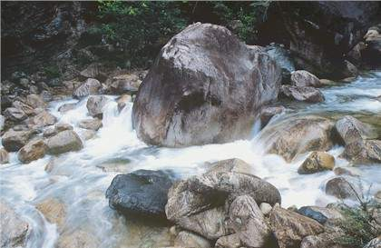
黄山泉水

Slide 2
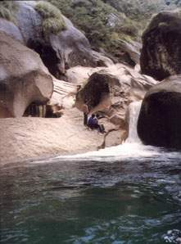
黄山泉水

Slide 3
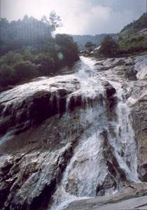
黄山泉水

Slide 4

九寨沟

Slide 5
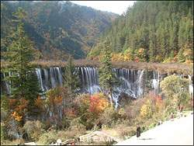
九寨沟

Slide 6
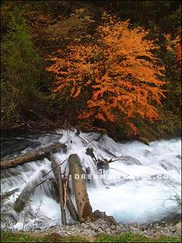
九寨沟

Slide 7
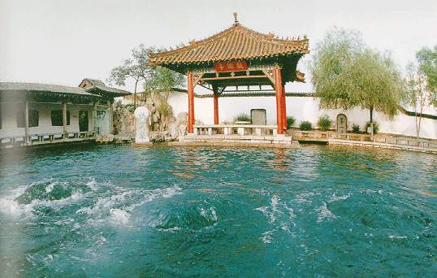
济南趵突泉

Slide 8
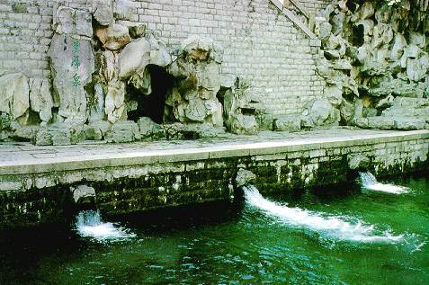

Slide 9

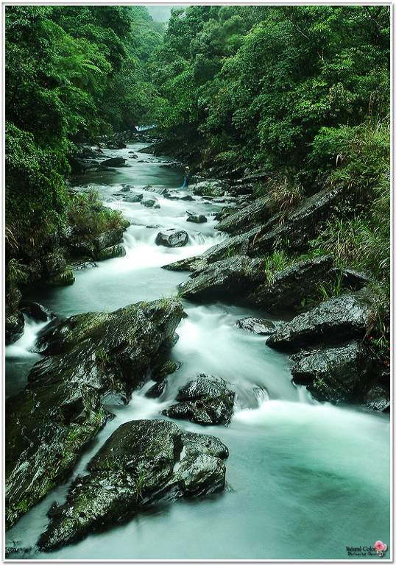
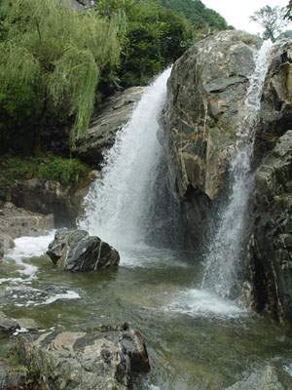

Slide 10
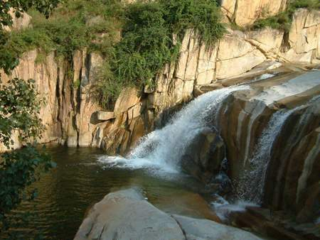
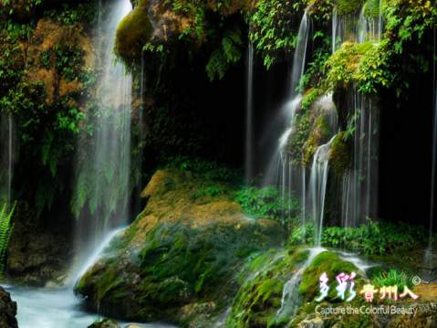
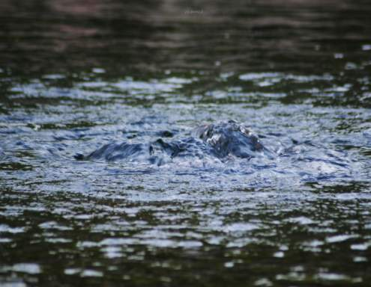
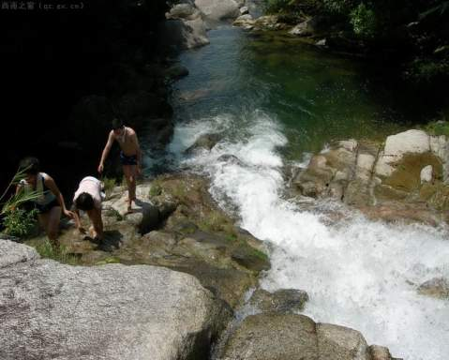

Slide 11
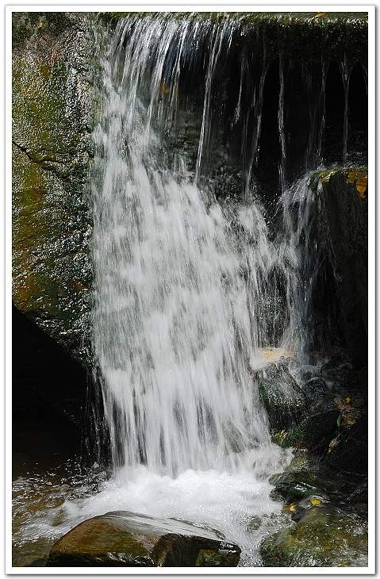
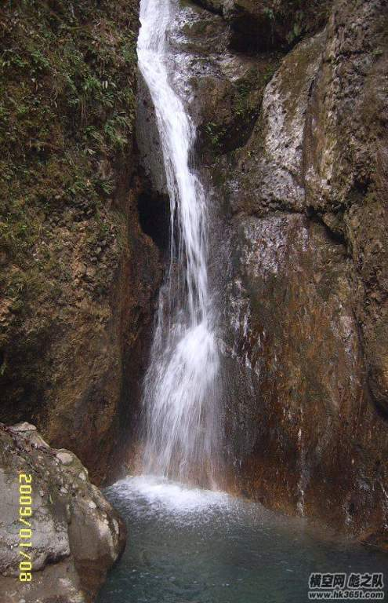

Slide 12
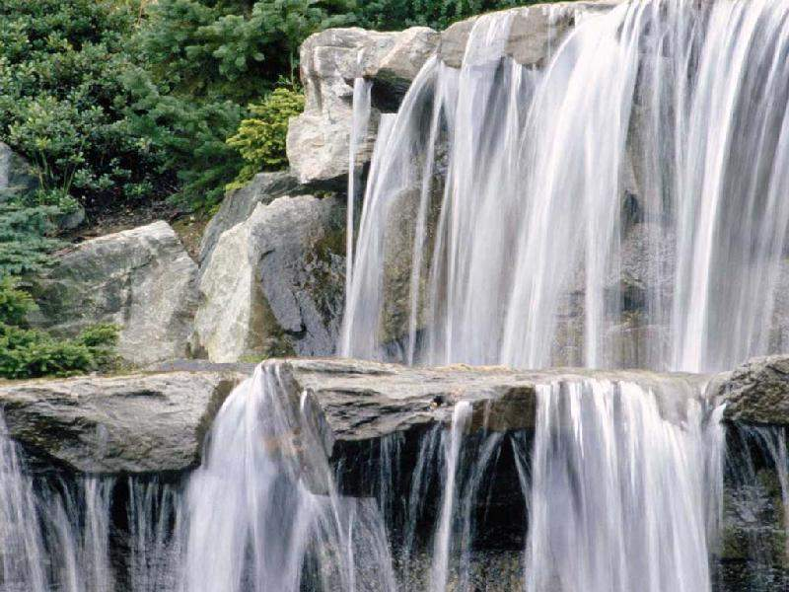

泉水

Slide 13

读课文（两遍）
第一遍要求：认真读课文，读得不熟练的地方，多读几遍。
第二遍要求：边读边思考泉水流过了哪些地方？

Slide 14
我会认
ò gǔ fèng guàn
哦 股 缝 罐
tǎ dù juān cuì
塔 杜 鹃 脆
.

Slide 15
我会认
哦 股 缝 罐
塔 杜 鹃 脆

Slide 16
我会读
石缝 尽情 瓦罐 杜鹃 伴奏 清脆
一股清泉 天然水塔

Slide 17

青蛙跳伞

Slide 18
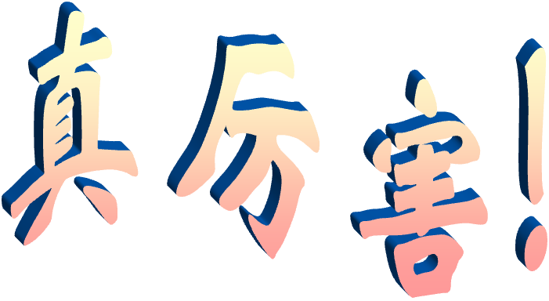
天然水塔
一股清泉
清脆
尽情
杜鹃
瓦罐
伴奏
石缝

Slide 19
泉水
多音字
弹琴
tán ( ）
jiān( )
中间
弹
间
间隔
炸弹
jiàn( )
dàn( )
冲动
chōng( )
冲
冲劲
chòng( )

Slide 20
1 来吧，我的水很多。
2 来吧，来吧！我的水很多很多，
山上有一座天然水塔。

Slide 21
山腰的水池

Slide 22
来吧，来吧！我的水很多很多，山上有一座天然水塔。

Slide 23
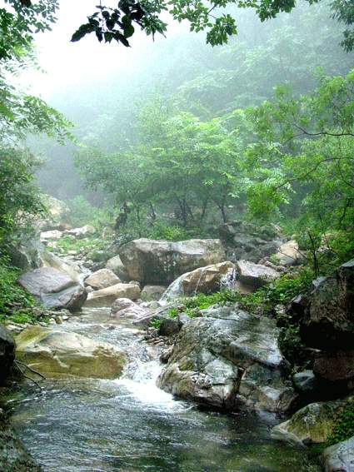
山间的平地

Slide 24
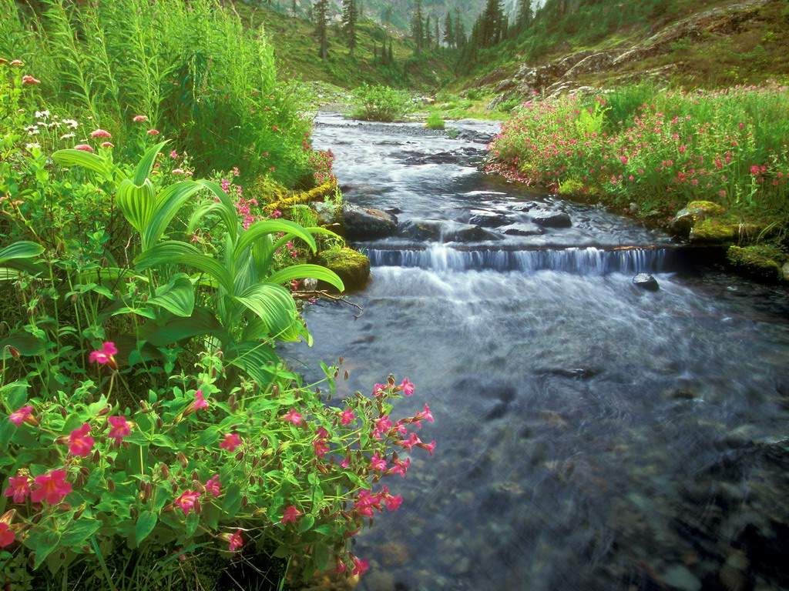
照吧，照吧！我的水很清 很清，像一面明亮的大镜子。

Slide 25
山坡的果园

Slide 26
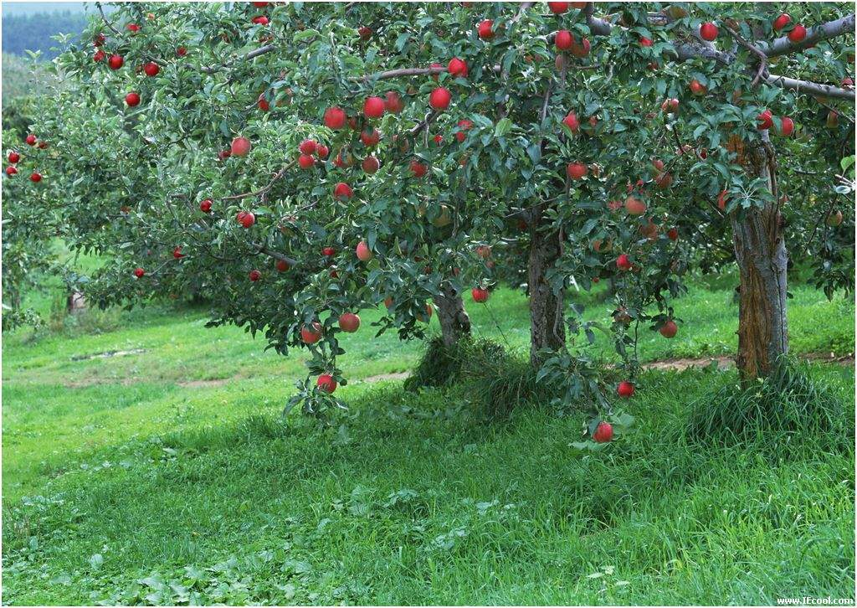
喝吧，喝吧！我的水很甜很甜，喝饱了，你们能结出更大更甜的果子。

Slide 27
静静的山谷

Slide 28
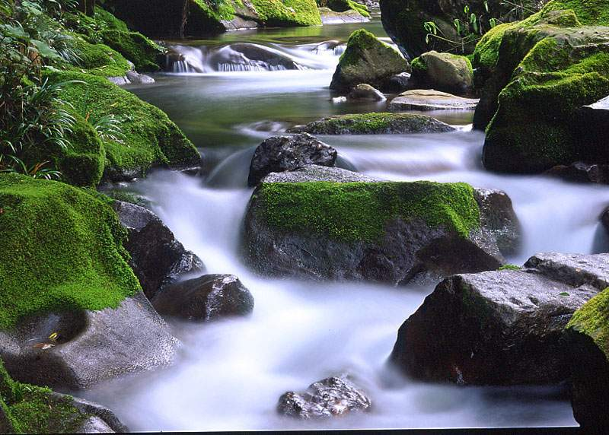
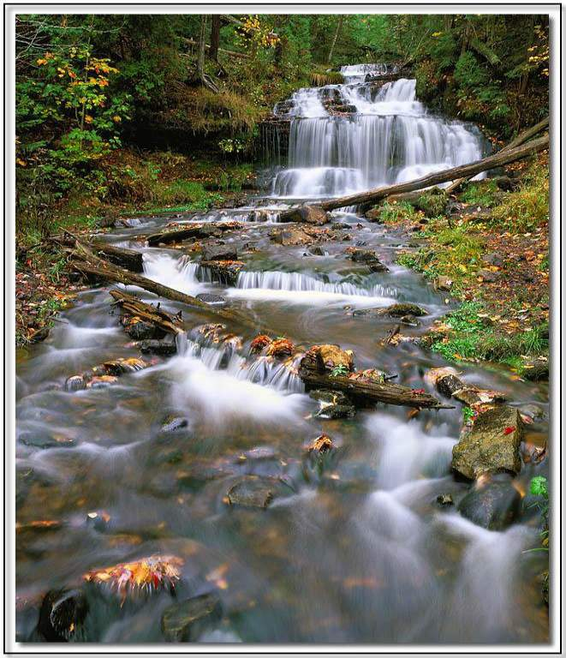
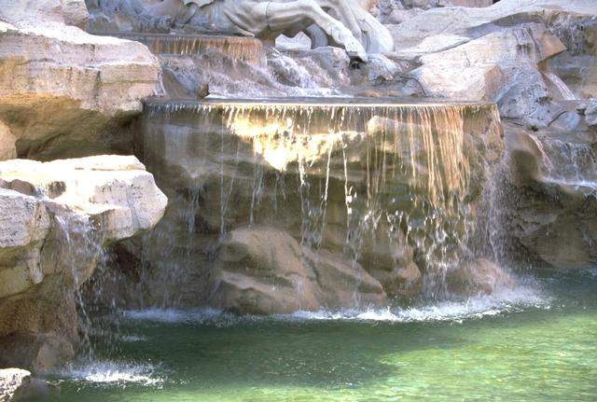
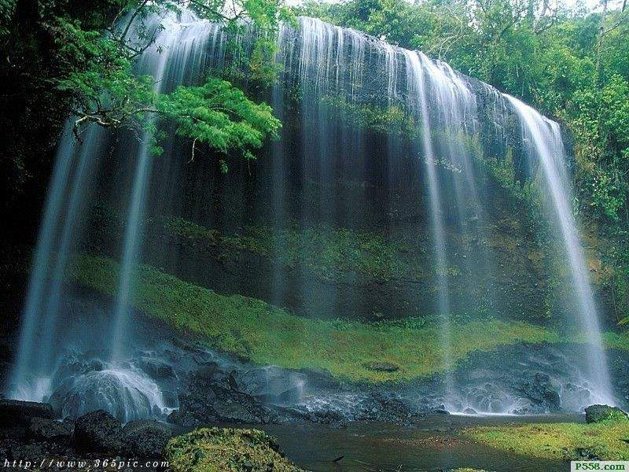
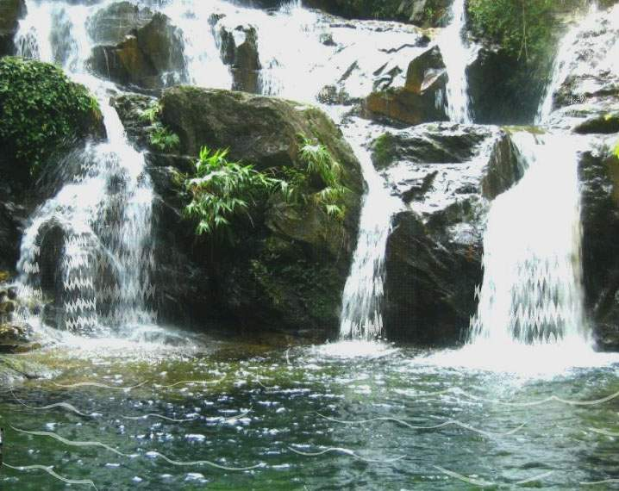
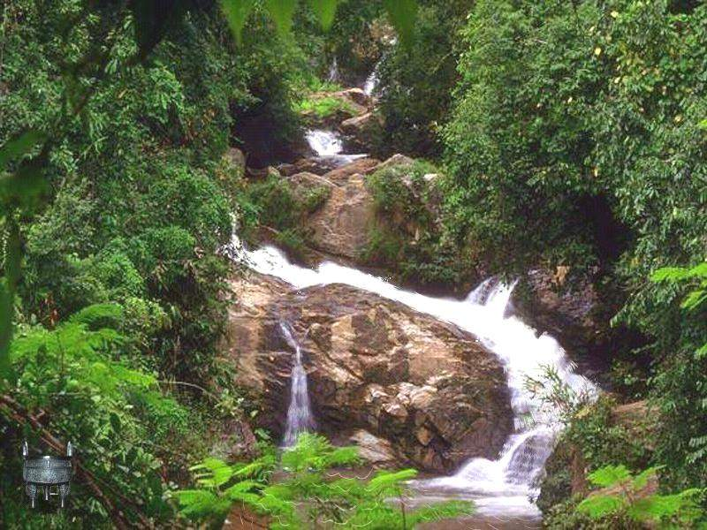

唱吧，唱吧！我的琴声很美很美，正好为你清脆的歌声伴奏。

Slide 29


我懂得了
很多很多
——
人们喝不完
泉 水
很清很清
——
像一面大镜子
无私奉献
结出更大更甜的果子
很甜很甜
——
为小鸟的歌声伴奏
很美很美
——

Slide 30
泉水来到山腰、平地、果园和山谷。
你能用上“先，接着，然后，最后”再来说一说这句话吗？
泉水（ ）来到_____,（ ）来到_____,（ ）来到_____,( )来到______。
泉水先来到山腰的水池，接着来到山间的平地，然后来到山坡的果园，最后来到静静的山谷。

Slide 31

泉水对山里的姐姐说：“来吧，来吧！我的水很多很多，山上有一座天然水塔。”
泉水对杜鹃花说：“照吧，照吧！我的水很清很清，像一面明亮的大镜子。”
泉水对果树说： “喝吧，喝吧！我的水很甜很甜， 喝饱了，你们能结出更大更甜的果子。”
泉水对画眉鸟说：“唱吧，唱吧！我的琴声很美很美，正好为你清脆的歌声伴奏。”
泉水有着无私奉献的精神

Slide 32

（ ）的杜鹃 （ ）的身影
（ ）的山谷 （ ）的镜子
（ ）的歌声 一股（ ）
火 红
美 丽
静 静
明 亮
清 脆
清 泉
很多很多
很清很清
很甜很甜
很美很美

Slide 33

生字树
杜
鹃

